Slide 1
Ürogenital Sistem Tedavi Uygulamaları
Öğr.Gör.Uz.Dr.Huriye Şenay Kızıltan
Bezmialem VÜH Radyasyon Onkolojisi

Slide 2
Ürogenital Sistem Tedavi Uygulamaları
2.4.1. Mesane ca Tedavisi
Erkeklerde kadınlara nazaran 2 kat fazla görülür.
Sıklıkla 60 yaş civarında rastlanır.
Risk faktörleri arasında sigara, boya sanayisinde kullanılan aromatik aminler sayılabilir.
Mesane kanserinin metastaz riski yüksektir. İleri yaş, böbrek yetmezliği, üriner enfeksiyon nedeni ile prognoz oldukça kötüdür.

Slide 3
Tedavi pozisyonu Hasta supin pozisyondadır.
➢ Riskli organlar (OAR)
Rektum, sağlam mesane, ince bağırsak; kadında uterus ve overlerdir. 49

Slide 4
10-25 MV X-ışını kullanılır.
Haftada 2 Gy’lik 5 fraksiyon uygulanması ve her seansta tüm sahalar ışınlanır.
AP/PA alanlar, AP/PA alanlara ek olarak iki lateral alan tekniği (Dört alan tekniği -kutu tekniği) kullanılır.

Slide 5
Tedavi dozu: Primer (Definitif) radyoterapide pelvis 4500 cGy sonrası, alan
küçültülerek toplam mesaneye 6400-6600 cGy uygulanır.
Adjuvant radyoterapide endikasyon nadirdir, 45-50 cGy uygulanır.

Slide 6
Hasta takibi
Dizüri,yani ağrılı idrar, idrar inkontinansı, yani idrar kaçırma, günlük miksiyon sayısı başlangıçta kaydedilir, gelişimi izlenir.
Günlük en az 2 litrelik diürez, yani idrar çıkışı sağlanmaya çalışılır.
Tenezm, yani ağrılı dışkılama isteği, yapamama, karın ağrısı, diare, bulantı semptomları takip edilir.

Slide 7
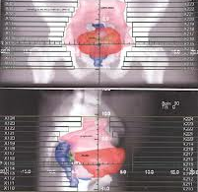

Slide 8
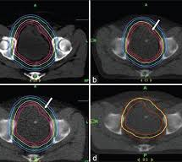

Slide 9
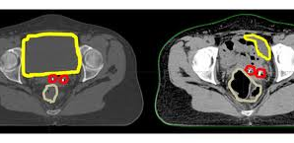

Slide 10
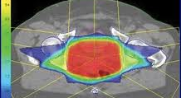

Slide 11
Prostat kanseri
Erkeklerde akciğer kanserinden sonra en sık rastlanan kanser türü
Aslında gizli olarak yaşlılarda sık
Yaşam oranları diğer kanser türlerine göre daha iyi
Kemik metastazlarında dahi sonuçlar çok kötü değil
Hormon tedavisi önemli

Slide 12
Radyoterapi
Radyoterapi ve cerrahi erken dönemde benzer etkili, ikisi de yapılabilir
Yaşlılarda daha çok radyoterapi tercih edilir
İleri evrede radyoterapi ve hormonoterapi tercih edilir

Slide 13
Radyoterapisi
Mesane ile rektum arasında yer alır
Mesane ve rektum doluluğu veya boşluğu prostatın yerini değiştirir
Mesane ve rektum doluluğu sabit tutulmalı
Rektum boş mesane dolu olarak tedaviye alınır
Hastaya simulasyona gelmeden önce rektumu boşaltmak için laksatif verilir, gerekirse lavman yapılır

Slide 14
Prostat yeri ne kadar dikkat edilse de hergün yer değiştirir
Bu nedenle IMRT, IGRT veya proton tedavisi daha uygundur
Hergün port film çekilmelidir
1 ay öncesinden hastada önemli bir hastalık yoksa fidusiel altın markerlar endoürolojide yerleştirilir
Koruyucu antibiyotik verilir

Slide 15
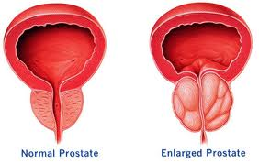
Mesane ve prostat komşuluğu

Slide 16
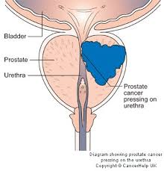
Prostat kanseri

Slide 17
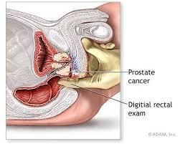
Muayenesi

Slide 18
Aşırı rektum boşaltmasından kaçınılır, hergün bunu sağlamak hastanın barsak sistemini bozar
Oral laksatifler bu yüzden daha çok tercih edilir
Mesane hergün aynı miktar su içirilerek doldurulmalıdır

Slide 19
İdeali hergün yeni bir port film çekilmesidir
IGRT IMRT tedavisinden daha iyidir
Proton da hepsinden daha iyidir
Yeni cihazlarda tedavi esnasında dahi anlık portlar çekilmektedir

Slide 20
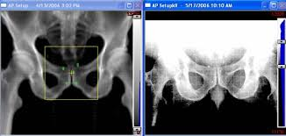

Slide 21
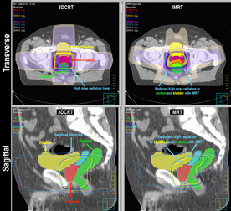

Slide 22
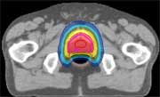

Slide 23
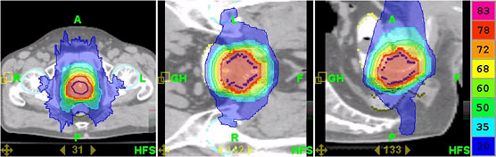
İzodoz dağılımı

Slide 24
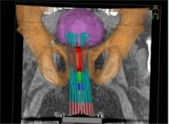
Prostat brakiterapisi

